Slide 1

Биологические ритмы и биологические часы

Slide 2
Биологические
ритмы
суточные
Приливно-
отливные
Годовые
(сезонные)

Slide 3
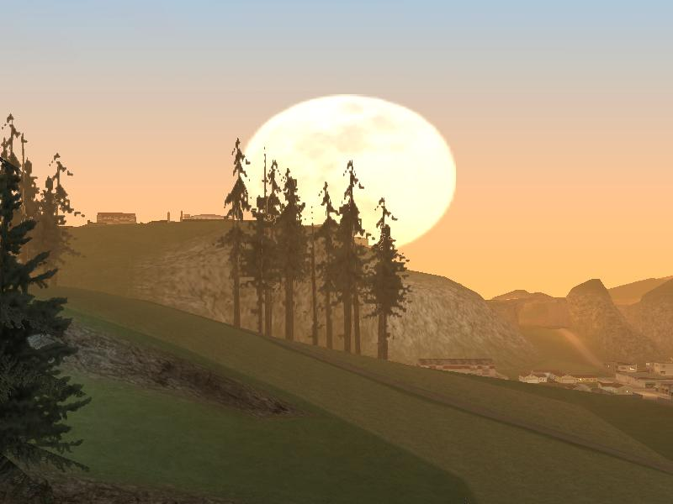
Суточные ритмы
Ритмы, которые приспосабливают организмы к смене дня и ночи
Причины: движение Земли
вокруг своей оси

Slide 4
Растения:
Суточные ритмы
-Изменение
интенсивности роста
Распускание цветков
в определенное время суток
Человек:
Изменение около100 параметров:
Частота работы сердца
Ритм дыхания
Выделение гормонов
Кровяное давление
Температура тела
Количество эритроцитов
Активность пищеварительных
желез
Животные:
Изменение активности:
Дневные (муравьи, воробьи)
Ночные (совы, ежи)
Сумеречные (летучие мыши)

Slide 5
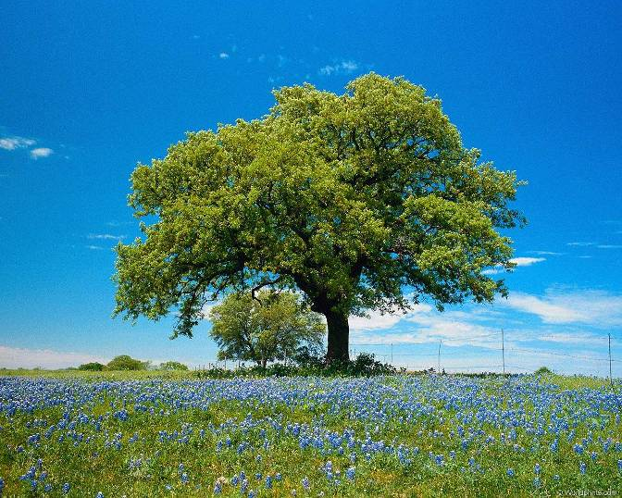
Суточные ритмы растений

Slide 6
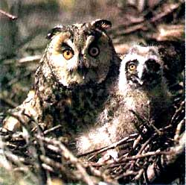
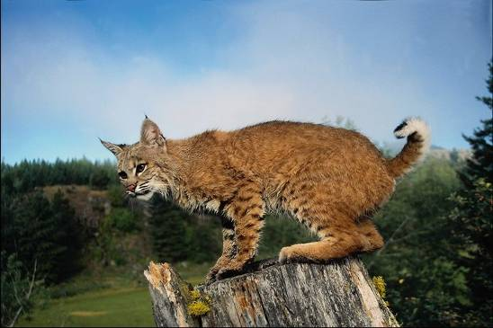
Дневные и ночные животные

Slide 7
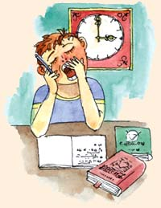

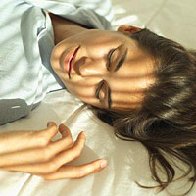
Суточные ритмы у человека

Slide 8
Факторы,
способствующие сохранению
суточной ритмики человека:
Просыпаться и засыпать
в одно и тоже время
Соблюдать режим приема пищи
Рационально использовать время
максимальной активности человека
(10 – 12 ч., 16 – 18 ч.)
Ночное время только для отдыха!
Соблюдать режим дня!

Slide 9
Суточные ритмы
не проявляются
У обитателей пещер
У некоторых мелких млекопитающих
в связи с особенностями обмена
веществ

Slide 10
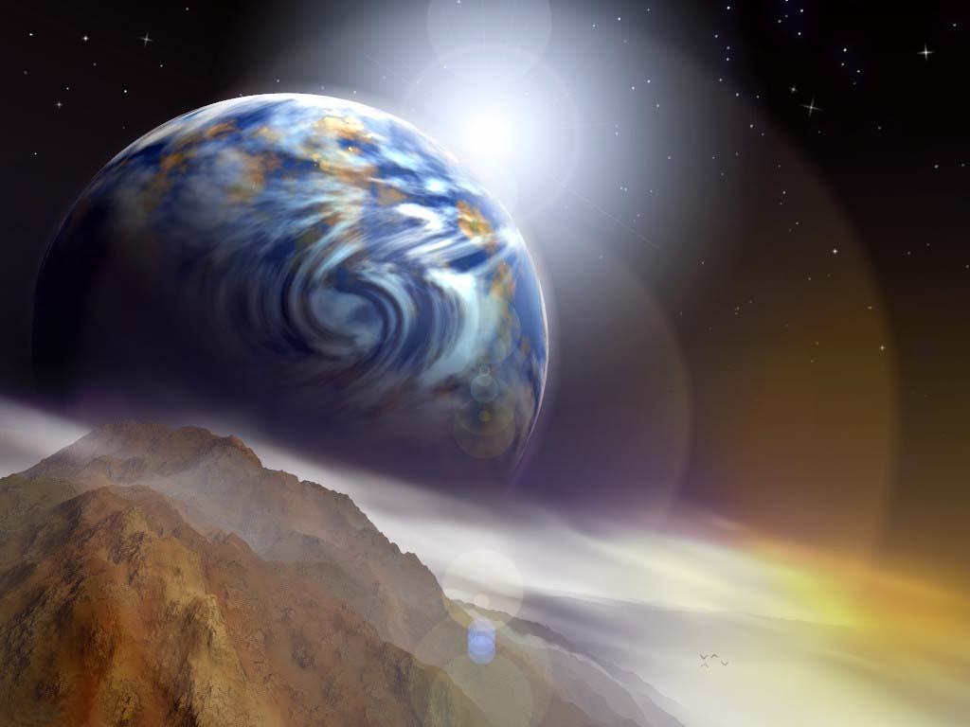
Годовые ритмы
Ритмы, которые приспосабливают организм к сезонной смене условий
Причина: движение Земли вокруг Солнца, благодаря чему происходит смена времен года

Slide 11
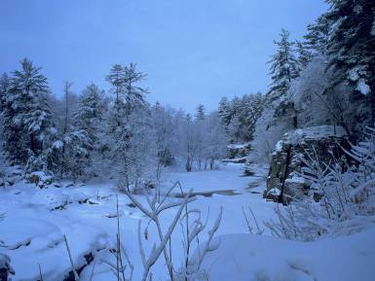

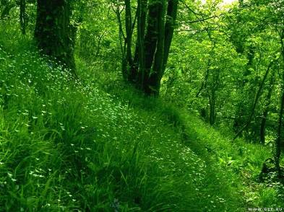
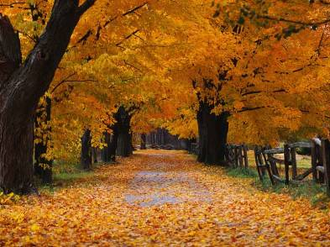
Смена времен года

Slide 12
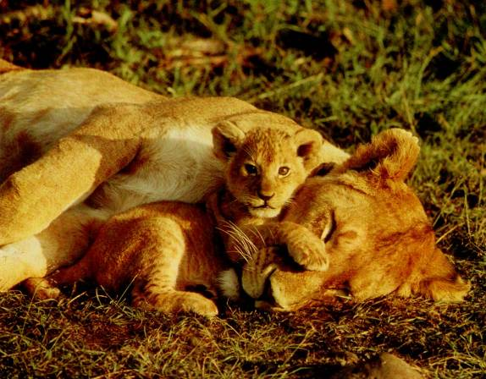
Размножение животных

Slide 13
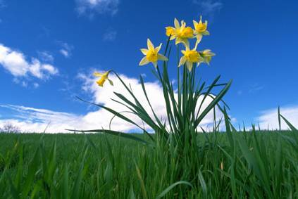
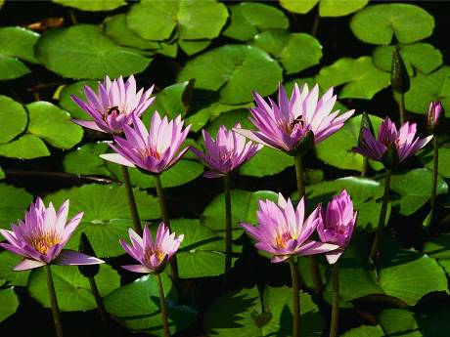
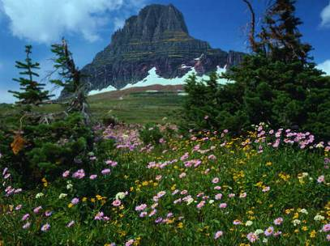
Цветение

Slide 14
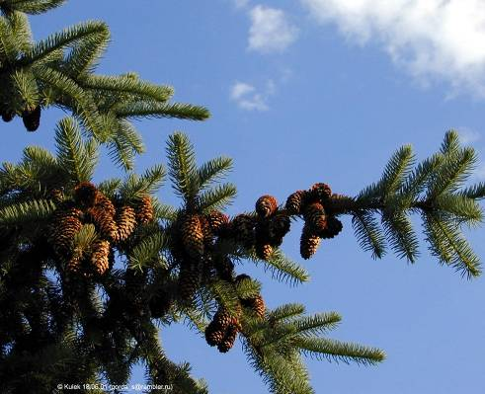
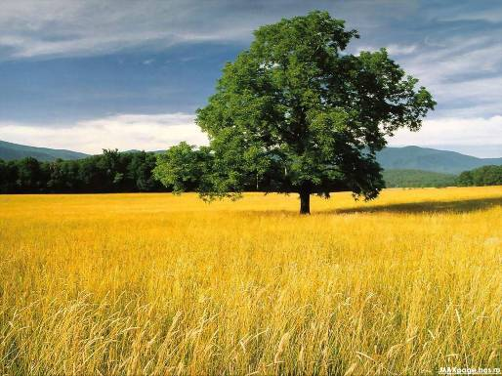
Созревание плодов и семян

Slide 15
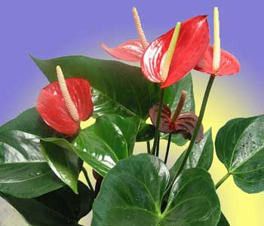
Фотопериодизм
Фотопериод – соотношение светлого и темного времени суток
Фотопериодизм – способность организмов реагировать
на изменение дня и ночи

Slide 16
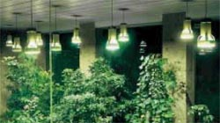
Выращивание растений при искусственном освещении

Slide 17
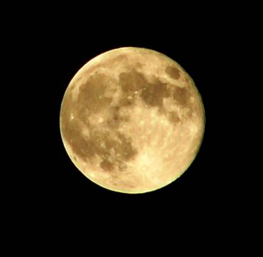
Приливно-отливные ритмы
Сложные ритмические
явления у обитателей
приливно-отливной зоны
Причина: влияние Луны

Slide 18
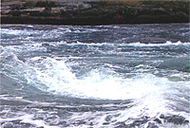
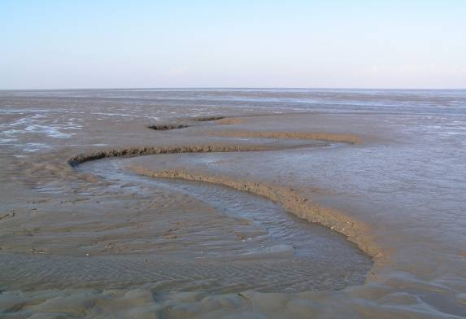
Приливно-отливная зона

Slide 19
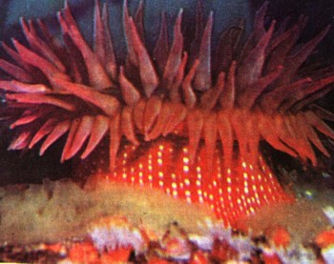
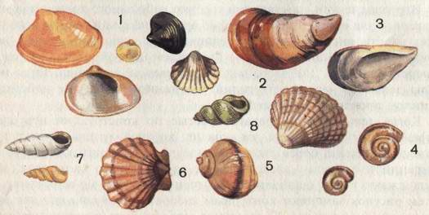
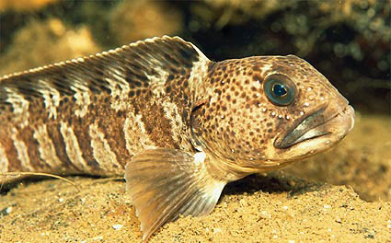
Обитатели прибрежной зоны

Slide 20
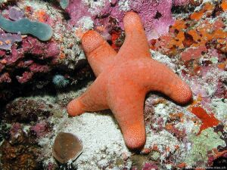
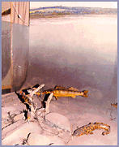
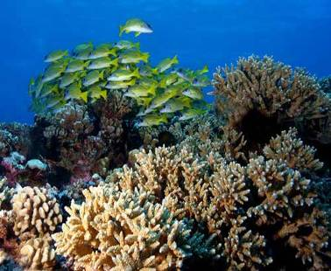
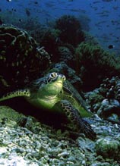

Slide 21
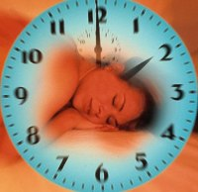
Биологические часы
Способность живых
организмов
ориентироваться
во времени

Slide 22
Хронобиология
Наука, изучающая вопросы, связанные с регуляцией ритмов человека внешними условиями
«Совы» - категория людей, у которых время наибольшей творческой активности приходится на ночные или вечерние часы
«Жаворонки» - категория людей, у которых наибольшая работоспособность приходится на первую половину дня

Slide 23
Спасибо за внимание

